Slide 1
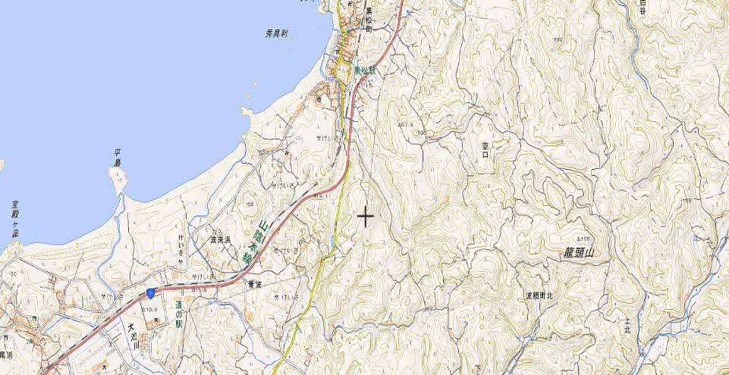

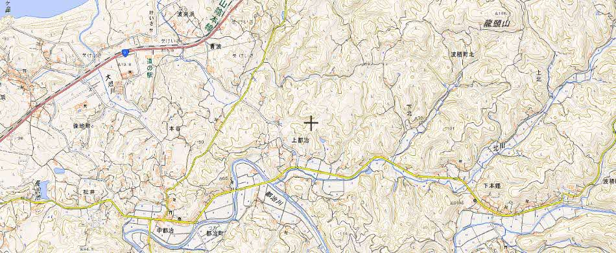




ご う つ し り つ
こ う と う
島根県 江津市立 江東学校校区 通学路対策箇所図（１） R7年8月現在
空き家があり危険
＜対策メニュー＞
都市計画課情報提供済み
：通学路（学校指定）
：要対策箇所
2.車両の通行が多く、道路が狭い
ので危険
＜対策メニュー＞
・ バイパス整備（後地工区）
※当面は注意表示等の設置
江東中学校
空き家があり危険
＜対策メニュー＞
都市計画課情報提供済み
5.道が狭く、樹木が生い茂っているので危険
＜対策メニュー＞
・支障枝の伐採

Slide 2
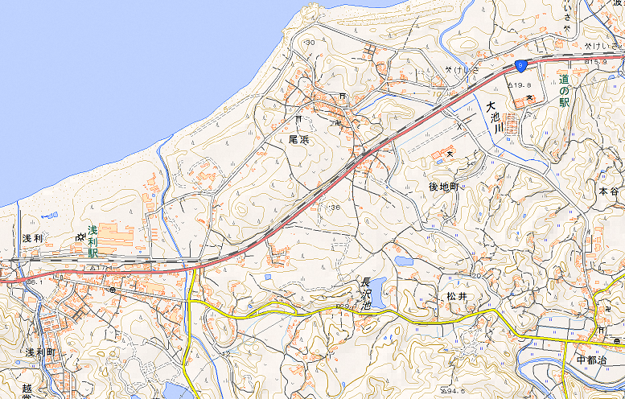
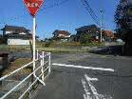
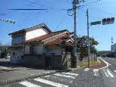
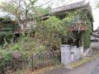
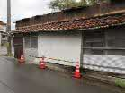
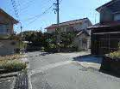
ご う つ し り つ
こ う と う
島根県 江津市立江東中学校校区 通学路対策箇所図（２） R7年8月現在
6.止まれの標識があるが止まらず通る車、自転車あり
＜対策メニュー＞
江東中学校
空き家があり危険
＜対策メニュー＞
都市計画課情報提供済み
空き家あり
〈対策メニュー〉
都市計画課情報提供済み
7.尾浜集会所の前のカーブで車が
スピードを出して突っ込んでくる
＜対策メニュー＞
：通学路（学校指定）
：要対策箇所

